Slide 1

Aqui na estamos sempre trabalhando para facilitar o uso da tecnologia através de soluções simples, rápidas e confiáveis, que lhe proporcione uma vida leve, e resultados positivos para a sua loja.
Acompanhe aqui as...
NOVIDADES DA VERSÃO 6.213.20

Slide 2

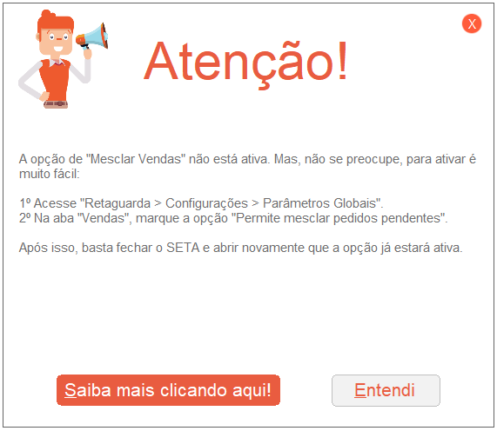
NOVO BANNER NA MESCLAGEM DE PRÉ-VENDAS
Caminho:
Caminho: Pré venda / Caixa > Vendas Pendentes. #491666
Adicionamos um novo banner no SetaERP.
Esse informativo, será exibido na tela de Vendas Pendentes (Pré-Venda/Caixa), caso a configuração global “Permite mesclar pedidos pendentes” (aba Vendas), esteja desmarcada.

Slide 3
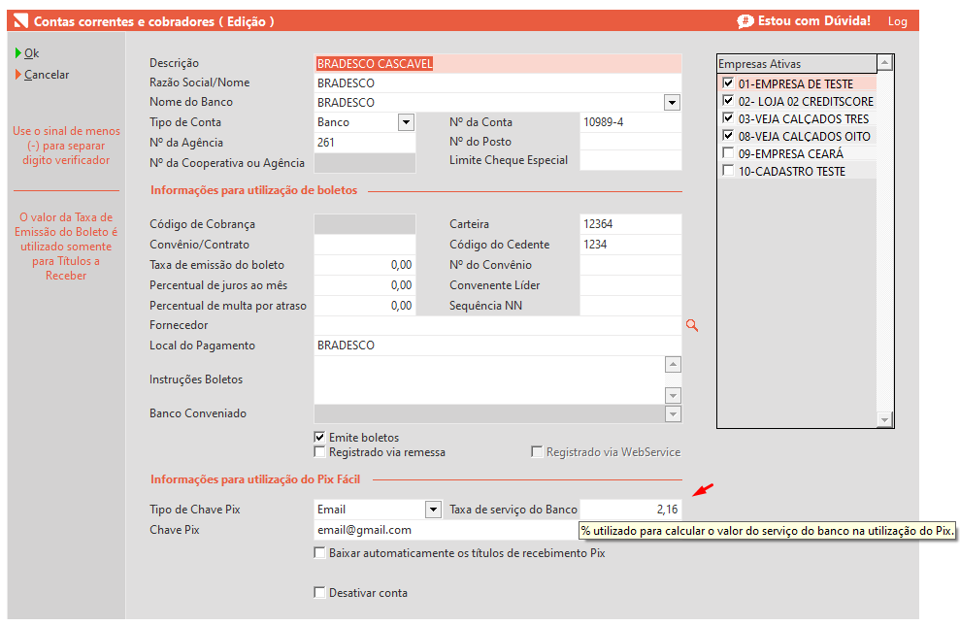
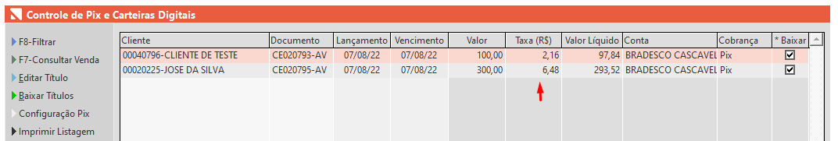
CADASTRO DE TAXA PARA PIX FÁCIL
Caminho:
Caminho: Retaguarda > Financeiro > Contas Correntes #499294
Nessa versão, adicionamos o campo "Taxa de serviço do Banco“ na tela de Contas Correntes. Essa taxa será considerada nas operações realizadas com Pix Fácil (Venda/Baixa).
Referente as taxas, deverão ser criados títulos a pagar, podendo ser, de forma automática ou após a baixa manual dos títulos.

Slide 4
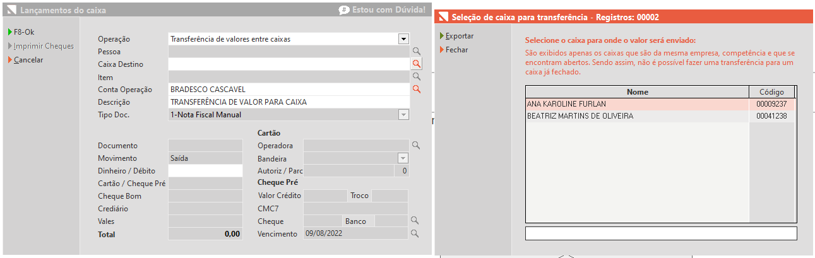
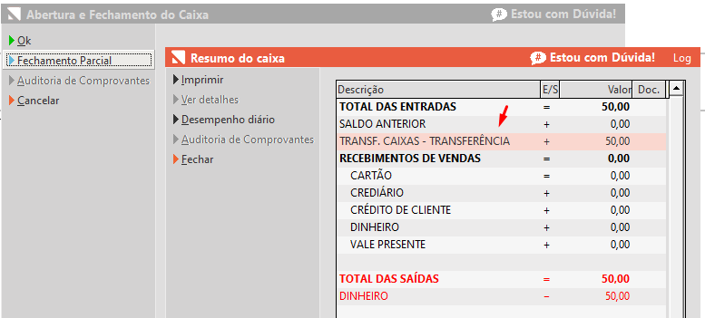
NOVO TIPO DE OPERAÇÃO – OUTROS LANÇAMENTOS
Caminho:
Caminho: Caixa > Outros Lançamentos #479251
Adicionamos na tela de Outros Lançamentos do Caixa Fácil, uma nova opção, chamada: "Transferência de valores entre caixas".
A ideia principal dessa funcionalidade, é simplificar a transferência de valores entre caixas da loja.
Ao utilizar a nova opção, será solicitada a permissão de acesso "Caixa - Outros Lançamentos".
Ao concluir um lançamento com o tipo "Transferência de valores entre caixas", será realizada uma Sangria no caixa de origem (logado) e um Suprimento no caixa destino.

Slide 5
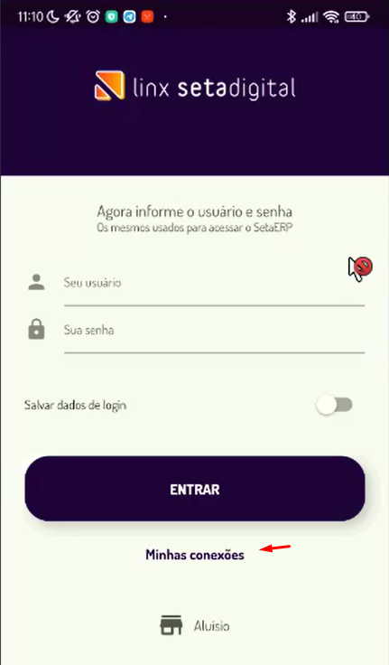
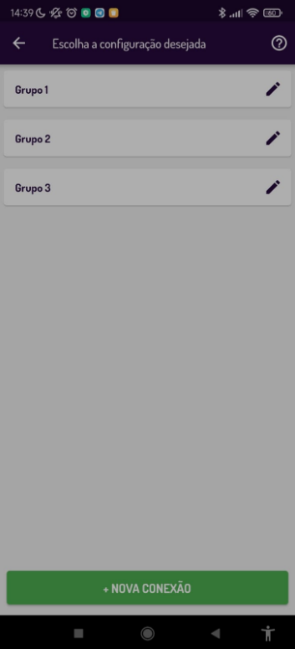
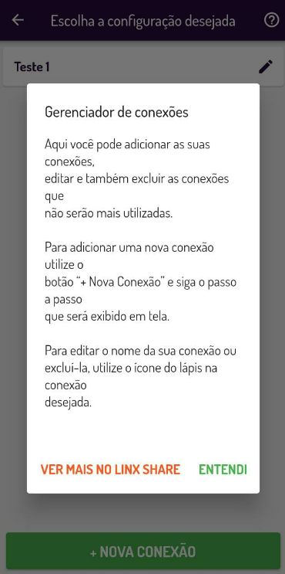
MÚLTIPLAS CONEXÕES - ANALYTICS
Caminho:
Caminho: Aplicativos Mobile > SetaAnalytics #493620
Implementamos a melhoria de múltiplas conexões no SetaAnalytics, para que seja possível parametrizar diferentes bases de dados. A ideia é facilitar para lojistas que gerenciam mais de uma loja.

Slide 6
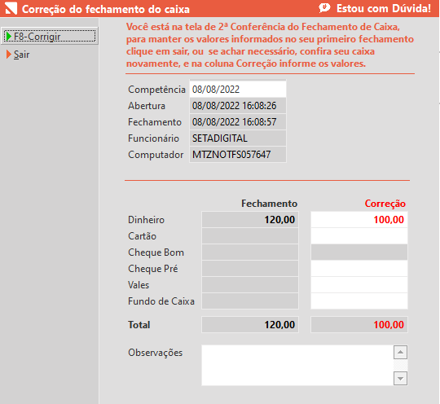
SEGUNDA CONFERÊNCIA DE CAIXA
Caminho:
Caminho: Caixa > Fechamento do Caixa #485186
Adicionamos no SetaERP, a possibilidade de segunda conferência do caixa. A ideia é diminuir erros que podem ser tratados pelo próprio operador/gerente.
Para fazer uso da ferramenta, basta habilitar a configuração global "Habilitar segunda conferência de caixa quando o valor da divergência for maior ou igual à", localizada na aba Financeiro. Além disso, verificar a permissão de acesso: 'Caixa - Correção de valores no Fechamento de Caixa'.

Slide 7



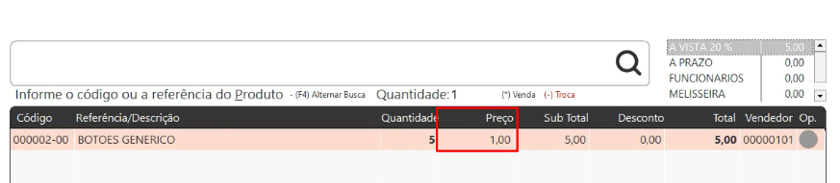
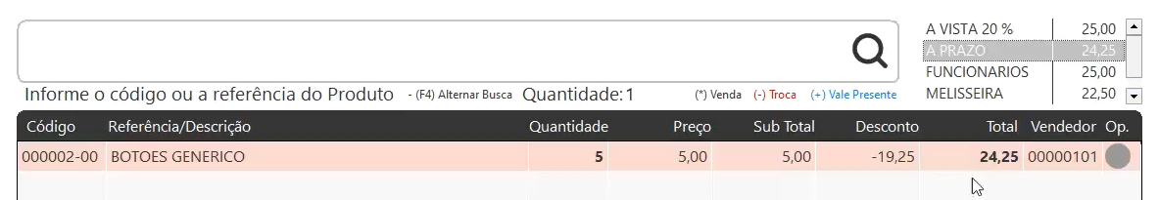
Caminho: Pré-venda #498102
Para lojistas que optam por inserir o valor do produto direto na Pré-Venda (ex: Aviamentos), realizamos um ajuste no carregamento dessa Pré-Venda no Caixa, a partir de quando atualizada alguma informação da mesma, por exemplo, alteração de cliente ou condição de pagamento.

Slide 8
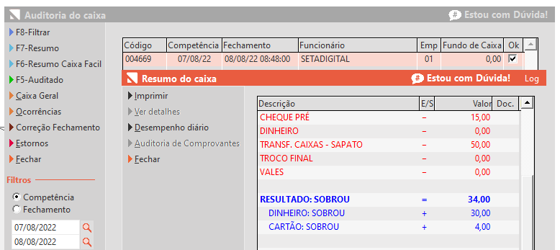
Caminho: Retaguarda > Financeiro > Auditoria nos Caixas #496864
Ajustamos no Resumo do Caixa Fácil (F6) da tela de Auditoria do Caixa, para que não seja apresentada sobra incoerente para operações geradas com Cartão de Crédito.

Slide 9
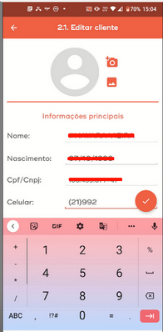

Caminho: SetaApp Pré-Venda > Editar Cliente #490725
No SetaApp Pré-Venda, ajustamos na edição do Celular, na etapa de Editar cliente, para que seja apresentado o teclado numérico, nesse caso, não sendo mais exibido o teclado alfa numérico.

Slide 10
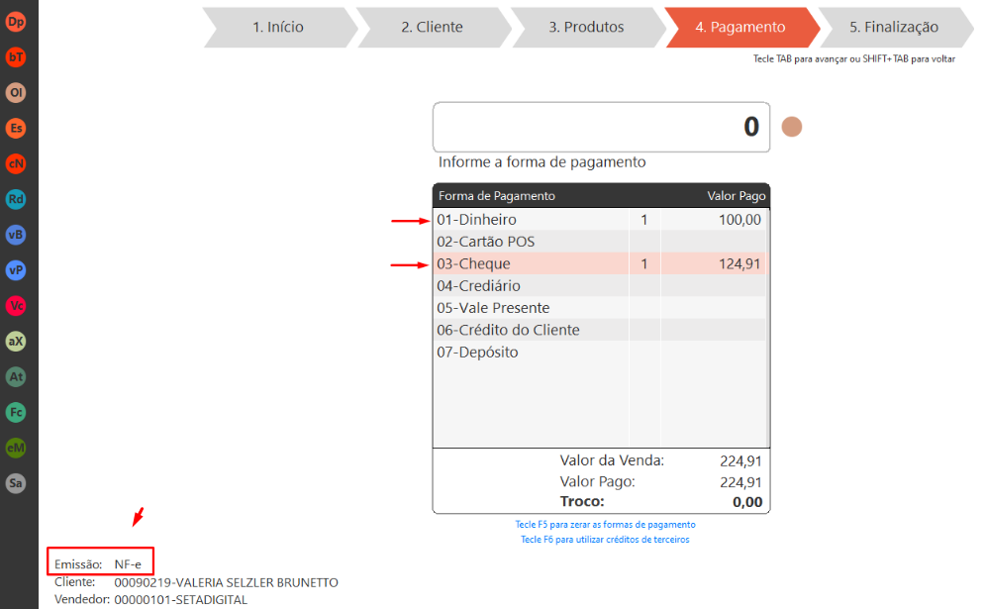
Caminho: Caixa > Nova Venda #499606
No Caixa Fácil / Caixa Crediário, ajustamos a emissão de NF-e com pagamentos combinados que continham parte do pagamento como Cheque, por exemplo: Dinheiro + Cheque.

Slide 11
Versão Complementar – 6.213.21
Caminho: Retaguarda > Financeiro > Reparcelamento de Títulos a Receber #505002
Ajustamos a validação dos títulos de cartório na tela de Reparcelamento de Títulos a Receber.

Slide 12







Agora é fácil, atualize o SetaERP após o fechamento das lojas, ou amanhã bem cedinho para utilizar as novidades da versão 6.213.20.
Ahhhh, para que possamos evoluir, seu feedback é muito importante avalie o conteúdo apresentado nesta versão.
O link de acesso está logo abaixo da apresentação, contamos com você!
Com carinho ♥
Time Linx SetaDigital
Cascavel, 09 de Agosto de 2022.

